Slide 1
Fast R-CNN
R-CNN的缺点
多阶段，且包含多个训练任务
SS，pre-training，fine-tuning，SVM，bounding box
存储空间需求量大，训练时间久
提取出的特征保存在磁盘
SVM，bounding box
预测时间太长
47s/image on GPU
没有共享计算，对每个proposal都要完整过一遍forward

Slide 2
Fast R-CNN
Contributions
提升检测精度
single-stage training with a multi-task loss
训练可更新网络的全部参数
无需额外的存储空间来保存特征数据

Slide 3
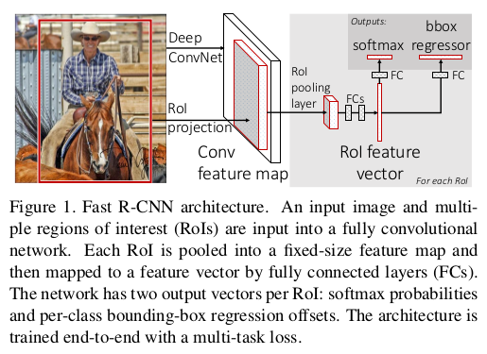
Fast R-CNN

Slide 4
Fast R-CNN
输入：原始图像，proposals
pipeline：
Image → feature map
对每一个proposal，roi pooling层提取一个固定长度的特征向量
每一个特征向量喂给一系列fc，得到两个分支
一个分支分类，一个分支回归

Slide 5
Fast R-CNN
RoI pooling layer
使用max pooling将任意矩形RoI中的特征转到一个固定大小(H*W)的feature map上
RoI由(r,c,h,w) 定义
(r,c) 为top-left corner，(h, w) 为height和width
具体操作
将h*w的RoI划分成H*W的网格
在每个网格窗口中执行max pooling操作
输出H*W的feature map
是spatial pyramid pooling layer的特例(SPPnet)

